Slide 1


ΑΝΑΛΥΣΗ ΙΖΗΜΑΤΟΓΕΝΩΝ ΛΕΚΑΝΩΝ
Διδάκτορας Νικολίνα Μπουρλή
Σχολή Θετικών Επιστημών
Τμήμα Γεωλογίας
ΠΑΤΡΑ, 2022-2023

Slide 2
ΙΖΗΜΑΤΟΛΟΓΙΚΑ ΔΕΔΟΜΕΝΑ
Ο χάρτης της δυτικής Ελλάδας ξεκινώντας από ανατολικά προς δυτικά με τις ζώνες Πίνδος, Γάβροβο, Ιόνιος, Περιθώρια Απούλιας πλατφόρμας (Προ-Απούλια ή Ζώνη Παξών).
Η στρωματογραφική στήλη του περιθωρίου της Απούλιας πλατφόρμας αποτελείται από Τριαδικές μέχρι Μιοκαινικές αποθέσεις κυρίως νηριτικών ανθρακικών πετρωμάτων.

Slide 3
ΤΕΚΤΟΝΙΚΑ ΔΕΔΟΜΕΝΑ
→Tα ρήγματα μετασχηματισμού ελέγχουν την τεκτονική της λεκάνης ξεκινώντας από το South Salento north Corfu που κόβει την επώθηση της Ιονίου μέχρι το ρήγμα μετασχηματισμού της Κεφαλονιάς (ΚTF).
→Κατά το Μεσοζωικό τα κανονικά και οριζόντια ρήγματα επαναδραστηριοποιήθηκαν (πίεση) ως επωθήσεις ή ανάστροφα ρήγματα και ρήγματα μετασχηματισμού.
→Τα κανονικά ρήγματα κατά το Μεσοζωικό επαναδραστηριοποιήθηκαν ως επωθήσεις κατά τη διάρκεια του Ηωκαίνου ως το Μειόκαινο και στη συνέχεια επαναδραστηριοποιήθηκαν ως κανονικά ρήγματα κατά το Πλειο-Τεταρτογενές.
→Τα νησιά Λευκάδα, Κεφαλονιά Ζάκυνθος επηρεάζονται από την επώθηση αλλά και από το οριζόντιο της Κεφαλονιά (KTF) σε αντίθεση με τους Παξούς που βρίσκονται μακριά από το KTF και επηρεάζονται μόνο από την Ιόνιος επώθηση.
→ Η δραστηριότητα των μικρότερων επωθήσεων στο νησί της Κεφαλονιάς έχει οδηγήσει στην εξέλιξη μικρότερων και περιορισμένων λεκανών.

Slide 4
ΠΑΛΑΙΟΝΤΟΛΟΓΙΚΑ ΔΕΔΟΜΕΝΑ
Ιουρασικό- Ανοιχτή θάλασσα (open marine FZ7-8)
Κατ. Κρητιδικό- Βαθιά θάλασσα (deep-sea FZ1,2)
Ανωτ. Κρητιδικό- Ανοιχτή θάλασσα (FZ7-FZ8)
Rudist fragments, Algae, Lenticulinas sp.
Morozovella pasionensis, Morozovella acutispira,
Morozovella angulata, Morozovella acuta, Morozovella
occlusa, Morozovella aequa, Igorina albeari,
Παλαιόκαινο- Κατωφέρεια-Πόδα κατωφέρειας (FZ3-4)
Algae, Lithothamnium sp., Miliolidae, rotalidae Pyrgo sp., Spiroloculina sp., Globigerinatheka sp., Catapsydrax sp., Globoturborotalia ouachitaensis, Operculina sp., Fabiana sp., Chapmanina sp., Actinocyclina sp., Asterigerina sp.,
Amphistegina sp., Lepidocyclina sp., Discocyclina sp., Nummulites sp.
Ηώκαινο- Κατωφέρεια-Πόδα κατωφέρειας (FZ3-4)

Slide 5
ΠΑΛΑΙΟΝΤΟΛΟΓΙΚΑ ΔΕΔΟΜΕΝΑ
Algae, Rotaliidae, Heterostegina sp., Eulepidina
sp., Lepidocyclina sp., Operculina sp., Catapsydrax
sp., Paragloborotalia sp., Trilobatus primordius
Ολιγόκαινο- Κατωφέρεια(FZ4)
Radiolaria (Spumellaria), Catapsydrax sp.,
Paragloborotalia kugleri, Paragloborotalia mayeri,
Trilobatus primordius, Trilobatus trilobus, Globigerinoides
altiaperturus, Globoquadrina dehiscens
Μειόκαινο- Βαθιά θάλασσα (FZ1)

Slide 6
ΕΞΕΛΙΞΗ
Η πλατφόρμα επηρεάστηκε από ανεστραμμένη τεκτονική και ιδιαίτερα από ένα καθεστώς διαστολής (Ιουρασικό έως μέσο Ηώκαινο στα ανατολικά και το κατώτερο Μειόκαινο στα δυτικά) σε ένα καθεστώς πίεσης (μέσο Ηώκαινο έως το μέσο Μειόκαινο, από ανατολή προς δύση). Αυτή η μετατόπιση στο τεκτονικό καθεστώς έχει αποκαλύψει χαρακτηριστικές δομές. Το καθεστώς της πίεσης μετανάστευσε από ανατολικά προς δυτικά, ξεκίνησε τη δραστηριότητά του κατά το μέσο Ηώκαινο στο ανατολικό τμήμα και φτάνοντας κατά το μέσο Μειόκαινο τα δυτικά τμήματα της Λεκάνης της Ιονίου. Τα προϋπάρχοντα κανονικά ρήγματα επαναδραστηριοποιήθηκαν σε επωθήσεις και τα οριζόντια ρήγματα σε ρήγματα μετασχηματσμού παράγοντας διαφορετικά δομές.

Slide 7
ΦΩΤΟΓΡΑΦΙΕΣ ΥΠΑΙΘΡΟΥ
ΠΑΞΟΙ
Οριζόντια ρήγματα με δομή λουλουδιού

Slide 8
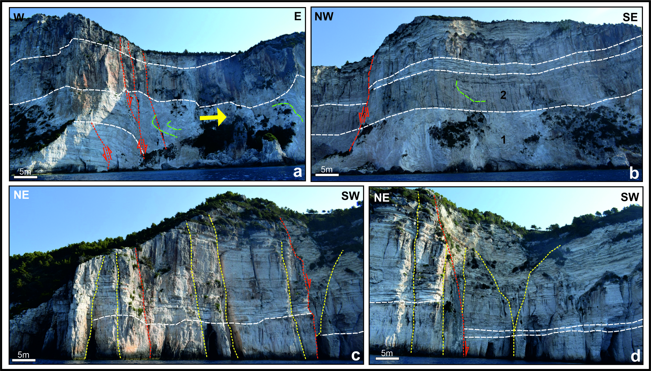
ΦΩΤΟΓΡΑΦΙΕΣ ΥΠΑΙΘΡΟΥ
ΑΝΤΙ-ΠΑΞΟΙ
Δράση κανονικών (κόκκινο) και οριζόντιων(κίτρινο) ρηγμάτων με δημιουργία ολισθήσεων.

Slide 9
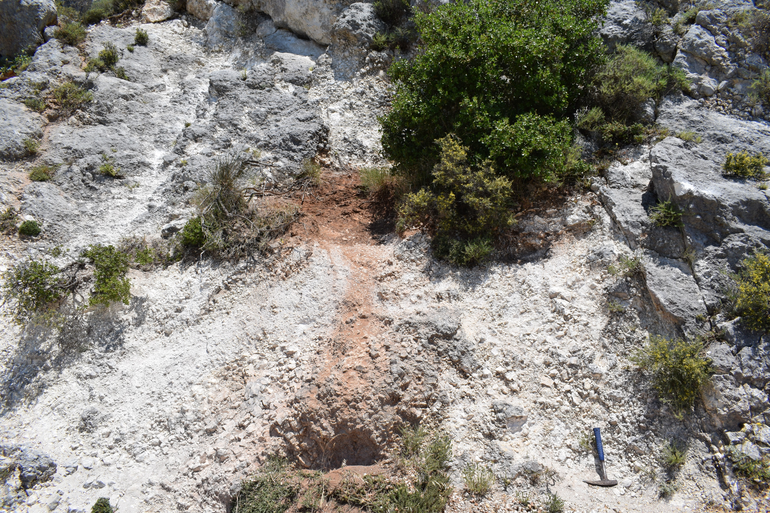
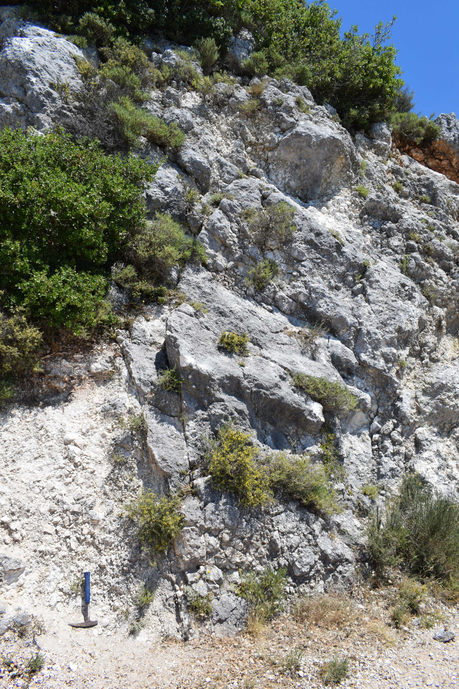
ΦΩΤΟΓΡΑΦΙΕΣ ΥΠΑΙΘΡΟΥ
ΔΥΤΙΚΗ ΠΛΕΥΡΑ ΣΤΟ ΝΗΣΙ ΤΗΣ ΛΕΥΚΑΔΑΣ
Έντονος κατακερματισμός εξαιτίας του KFT.

Slide 10
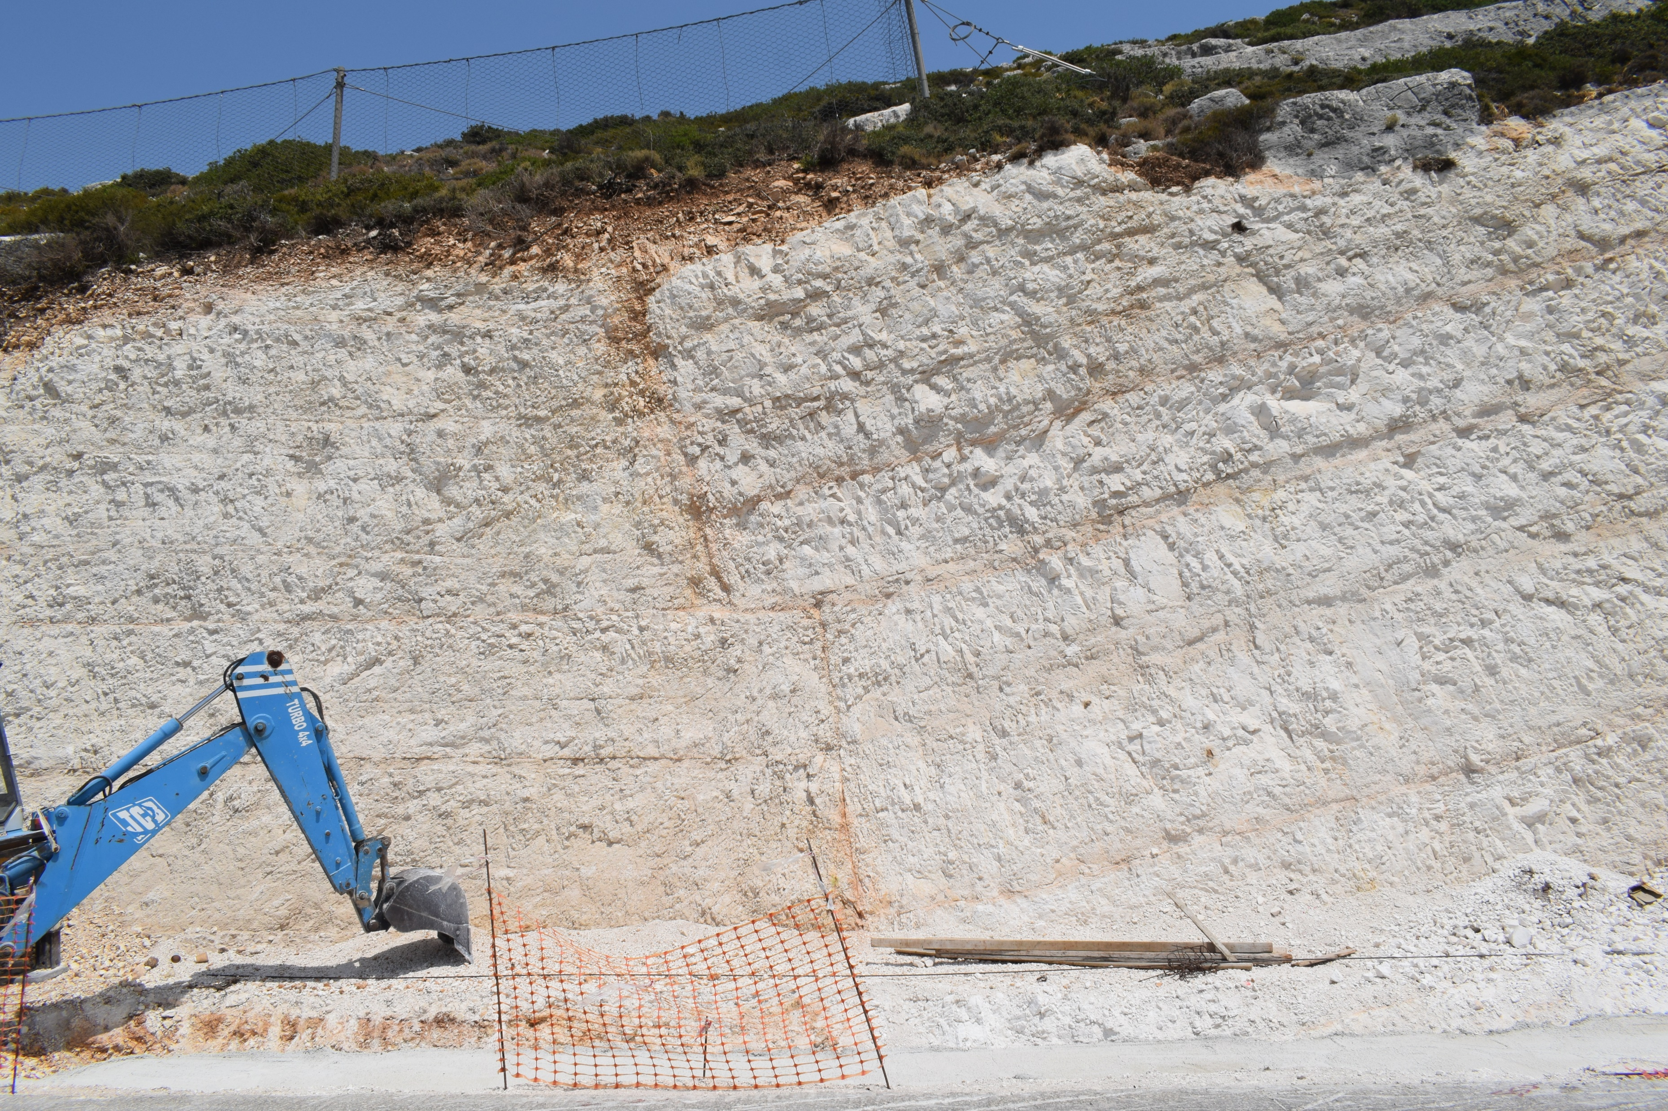
ΦΩΤΟΓΡΑΦΙΕΣ ΥΠΑΙΘΡΟΥ
ΚΕΦΑΛΟΝΙΑ

Slide 11
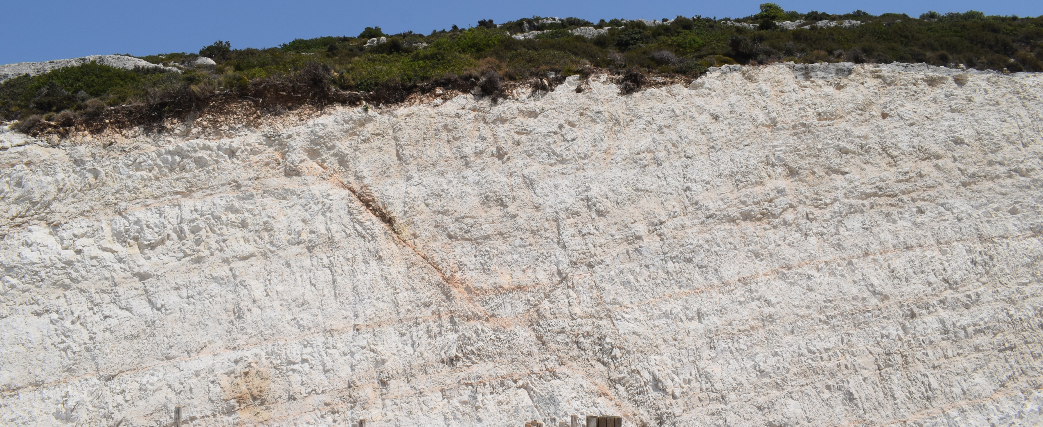
ΦΩΤΟΓΡΑΦΙΕΣ ΥΠΑΙΘΡΟΥ
ΚΕΦΑΛΟΝΙΑ

